Slide 1
Ιστορία της Φιλοσοφίας της Επιστήμης
Αριστοτέλης. Η επιστήμη και το πρόβλημα των πρώτων αρχών

Slide 2
Ο Αριστοτέλης ορίζει τον Συλλογισμό ως εξής: συλλογισμὸς δε ἐστι λόγος ἐν ᾧ τεθέντων τινῶν ἕτερόν τι τῶν κειμένων ἐξ ἀνάγκης συμβαίνει τῷ ταῦτα εἶναι (24β 19-20)
Ο συλλογισμός είναι ένας λόγος στον οποίο αφού έχουν (υπο)τεθεί κάποια πράγματα, κάτι διαφορετικό από αυτά που έχουν (υπο)τεθεί κατ’ ανάγκην προκύπτει με το να είναι (ή εξαιτίας του ότι αυτά είναι) έτσι.
Notes:
Ο Αριστοτέλης ορίζει τον συλλογισμό ως εξής:
συλλογισμὸς δέ ἐστι λόγος ἐν ὧι τεθέντων τινῶν ἕτερόν τι τῶν κειμένων ἐξ ἀνάγκης συμβαίνει τῶι ταῦτα εἶναι (24β 19-20)
Ο συλλογισμός είναι ένας λόγος στον οποίο αφού έχουν υποτεθεί κάποια πράγματα, κάτι διαφορετικό από αυτά που έχουν υποτεθεί κατ’ ανάγκην προκύπτει με το να είναι (ή εξαιτίας του ότι αυτά είναι) έτσι.

Slide 3
Τι σημαίνει εξ ανάγκης:
Αν οι προκείμενες του επιχειρήματος είναι αληθείς, τότε και το συμπέρασμα είναι επίσης αληθές.
Είναι αδύνατον όλες οι προκείμενες του επιχειρήματος να είναι αληθείς και το συμπέρασμα ψευδές.
Κατά την μετάβαση από τις προκείμενες του επιχειρήματος στο συμπέρασμα διατηρείται η αλήθεια.

Slide 4
ΒΑΣΙΚΕΣ ΕΝΝΟΙΕΣ Ο συλλογισμός είναι ένα επιχείρημα (λόγος), που αποτελείται από τρεις προτάσεις, δυο προκείμενες και το συμπέρασμα, οι οποίες περιέχουν τρεις διαφορετικούς όρους. Ο όρος που υπάρχει και στις δυο προκείμενες – και μόνο σε αυτές – καλείται μέσος όρος, ενώ το συμπέρασμα περιέχει τους δυο άλλους όρους. Μείζων Πρόταση: η προκείμενη που περιέχει το κατηγορούμενο του συμπεράσματος και γράφεται πρώτη κατά σειρά. Ελάσσων Πρόταση: η προκείμενη στην οποία υπάρχει το υποκείμενο του συμπεράσματος και γράφεται δεύτερη κατά σειρά. Μείζων Όρος: Το κατηγορούμενο του συμπεράσματος. Ελάσσων Όρος: Το υποκείμενο του συμπεράσματος.
Notes:
Ο Αριστοτέλης ορίζει τον συλλογισμό ως εξής:
συλλογισμὸς δέ ἐστι λόγος ἐν ὧι τεθέντων τινῶν ἕτερόν τι τῶν κειμένων ἐξ ἀνάγκης συμβαίνει τῶι ταῦτα εἶναι (24β 19-20)
Ο συλλογισμός είναι ένας λόγος στον οποίο αφού έχουν υποτεθεί κάποια πράγματα, κάτι διαφορετικό από αυτά που έχουν υποτεθεί κατ’ ανάγκην προκύπτει με το να είναι (ή εξαιτίας του ότι αυτά είναι) έτσι.

Slide 5
(1) Όλοι οι άνθρωποι είναι θνητοί Όλοι οι Έλληνες είναι άνθρωποι ____________________________ Όλοι οι Έλληνες είναι θνητοί (2) Κανένας φοιτητής δεν είναι παρών Όλοι οι φοιτητές είναι Αθηναίοι _____________________________ Μερικοί Αθηναίοι δεν είναι παρόντες
Notes:
Ο Αριστοτέλης ορίζει τον συλλογισμό ως εξής:
συλλογισμὸς δέ ἐστι λόγος ἐν ὧι τεθέντων τινῶν ἕτερόν τι τῶν κειμένων ἐξ ἀνάγκης συμβαίνει τῶι ταῦτα εἶναι (24β 19-20)
Ο συλλογισμός είναι ένας λόγος στον οποίο αφού έχουν υποτεθεί κάποια πράγματα, κάτι διαφορετικό από αυτά που έχουν υποτεθεί κατ’ ανάγκην προκύπτει με το να είναι (ή εξαιτίας του ότι αυτά είναι) έτσι.

Slide 6
Τρόπος και Σχήμα συλλογισμού Ο τρόπος και το σχήμα είναι τυπικές ιδιότητες του συλλογισμού, που από κοινού καθορίζουν τη μορφή του συλλογισμού. Ο τρόπος του συλλογισμού καθορίζεται από την ποιότητα και την ποσότητα των προτάσεων που αποτελούν το συλλογισμό, ενώ το σχήμα του συλλογισμού καθορίζεται από τη θέση του μέσου όρου στις προκείμενες. Η εγκυρότητα ενός συλλογισμού εξαρτάται, λοιπόν, κατά τον Αριστοτέλη, μόνο από τη μορφή του συλλογισμού, όπως αυτή καθορίζεται από τον τρόπο και το σχήμα του. Ο Αριστοτέλης διακρίνει μεταξύ εγκυρότητας και αλήθειας ή έγκυρου και γνήσιου ή ορθού συλλογισμού
Notes:
Ο Αριστοτέλης ορίζει τον συλλογισμό ως εξής:
συλλογισμὸς δέ ἐστι λόγος ἐν ὧι τεθέντων τινῶν ἕτερόν τι τῶν κειμένων ἐξ ἀνάγκης συμβαίνει τῶι ταῦτα εἶναι (24β 19-20)
Ο συλλογισμός είναι ένας λόγος στον οποίο αφού έχουν υποτεθεί κάποια πράγματα, κάτι διαφορετικό από αυτά που έχουν υποτεθεί κατ’ ανάγκην προκύπτει με το να είναι (ή εξαιτίας του ότι αυτά είναι) έτσι.

Slide 7
Ο Αριστοτέλης ασχολείται με τα εξής τρία σχήματα M P P M M P S M S M M S _____ _____ _____ S P S P S P
Notes:
Ο Αριστοτέλης ορίζει τον συλλογισμό ως εξής:
συλλογισμὸς δέ ἐστι λόγος ἐν ὧι τεθέντων τινῶν ἕτερόν τι τῶν κειμένων ἐξ ἀνάγκης συμβαίνει τῶι ταῦτα εἶναι (24β 19-20)
Ο συλλογισμός είναι ένας λόγος στον οποίο αφού έχουν υποτεθεί κάποια πράγματα, κάτι διαφορετικό από αυτά που έχουν υποτεθεί κατ’ ανάγκην προκύπτει με το να είναι (ή εξαιτίας του ότι αυτά είναι) έτσι.

Slide 8
Α: Όλα τα S είναι P Ε: Κανένα S δεν είναι P I: Μερικά S είναι P O: Μερικά S δεν είναι P

Slide 9
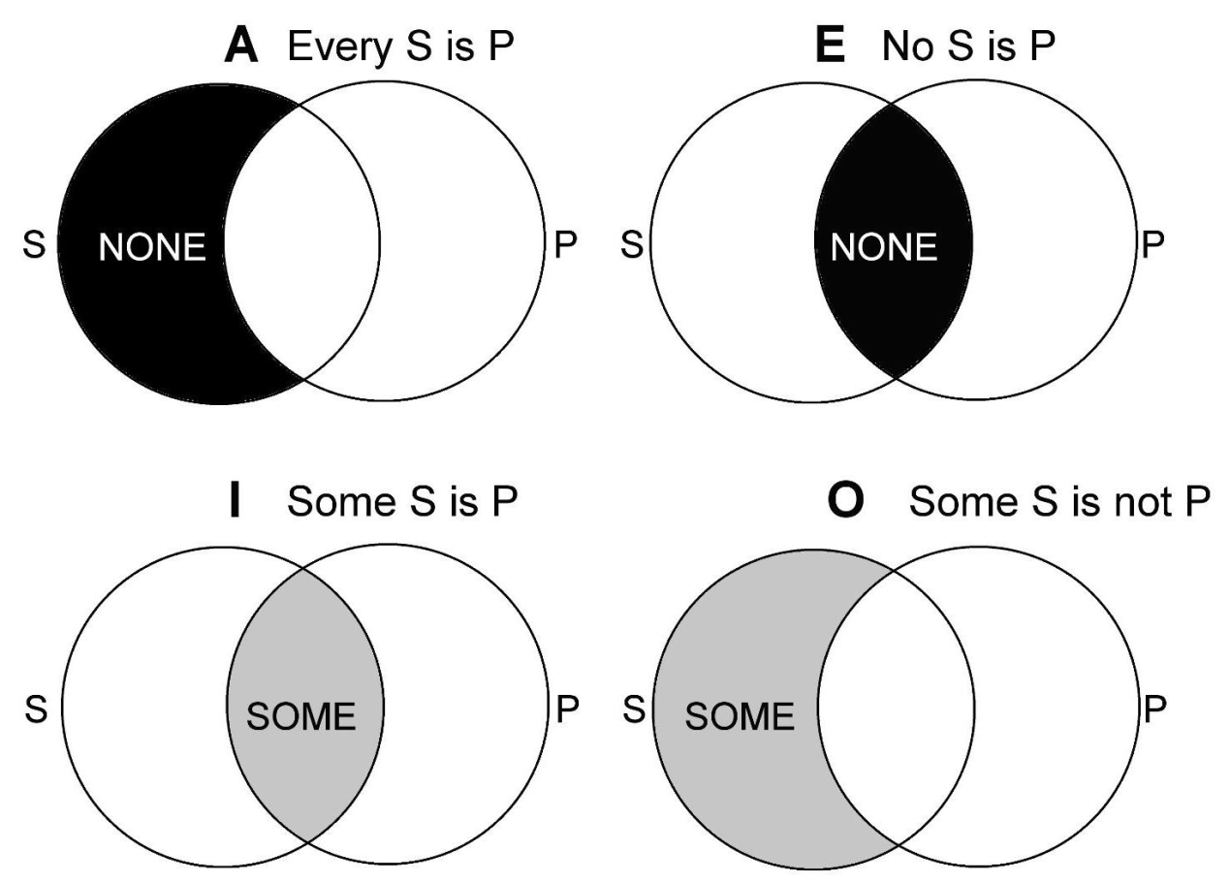

Slide 10
---Ο Αριστοτέλης, λοιπόν, μας λέει ποιοι τρόποι ή συνδυασμοί αυτών των προτάσεων είναι συλλογιστικοί σε κάθε σχήμα, δηλαδή πότε συμβαίνει εξ ανάγκης μια τρίτη πρόταση ώστε να έχουμε συλλογισμό.
---Διακρίνει μεταξύ τέλειων και ατελών συλλογισμών.
Τέλειον μὲν οὖν καλῶ συλλογισμὸν τὸν μηδενὸς ἄλλου προσδεόμενον παρὰ τὰ εἰλημμένα πρὸς τὸ φανῆναι τὸ ἀναγκαῖον (24β 23-25)
Για να είναι τέλειος ένας συλλογισμός, θα πρέπει το συμπέρασμα να φαίνεται ότι έπεται εξ ανάγκης από τις προκείμενες. Δεν αρκεί δηλαδή ο συλλογισμός να είναι έγκυρος ή το συμπέρασμα να συμβαίνει εξ ανάγκης, αλλά θα πρέπει και να είναι φανερό αυτό στον νου του συλλογιζόμενου.
ἀτελῆ δὲ τὸν προσδεόμενον ἢ ἑνὸς ἢ πλειόνων, ἃ ἔστι μὲν ἀναγκαῖα διὰ τῶν ὑποκειμένων ὅρων, οὐ μὴν εἴληπται διὰ προτάσεων (24β 25-27)
---Και μας μιλάει για την τελείωση των ατελών συλλογισμών. Εξηγεί δηλαδή πώς αποδεικνύεται το συμπέρασμα από τις προκείμενες των ατελών συλλογισμών, μέσω των τέλειων συλλογισμών (του πρώτου σχήματος), ώστε να έχουμε και εδώ πέρα από το «γενέσθαι τὸ ἀναγκαῖον» και το «φανῆναι τὸ ἀναγκαῖον».

Slide 11
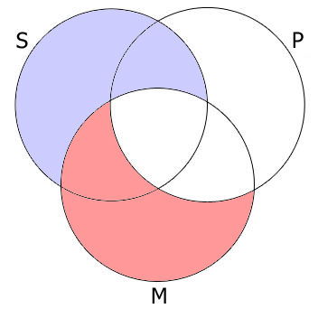
1. ΑΑΑ-1
Παράδειγμα
Όλα τα ζώα είναι υποστάσεις
Όλοι οι άνθρωποι είναι ζώα
-----------------------------------
Όλοι οι άνθρωποι είναι υποστάσεις
Α : Όλα τα M είναι P
Α : Όλα τα S είναι Μ
--------------------------
Α : Όλα τα S είναι P

Slide 12
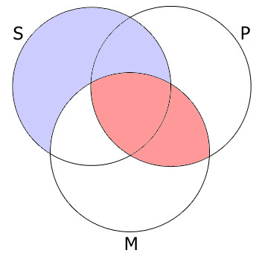
2. ΕΑΕ-1
Παράδειγμα
Κανένα ζώο δεν είναι αθάνατο
Όλοι οι άνθρωποι είναι ζώα
---------------------------------------
Κανένας άνθρωπος δεν είναι αθάνατος
Ε : Κανένα Μ δεν είναι P
Α : Όλα τα S είναι Μ
-------------------------------
Ε : Κανένα S δεν είναι P

Slide 13
3. ΑΙΙ-1
Α : Όλα τα Μ είναι P
Ι : Κάποια S είναι M
Ι : Κάποια S είναι P
Παράδειγμα
Όλα τα ισοσκελή τρίγωνα έχουν τις προσκείμενες στη βάση γωνίες τους ίσες.
Κάποια τρίγωνα είναι ισοσκελή τρίγωνα.
Κάποια τρίγωνα έχουν τις προσκείμενες στη βάση γωνίες τους ίσες.
4. ΕΙΟ-1
Ε : Κανένα Μ δεν είναι P
Ι : Κάποια S είναι M
Ο : Κάποια S δεν είναι P
Παράδειγμα
Κανένας γλύπτης δεν είναι ζωγράφος
Κάποιοι καλλιτέχνες είναι γλύπτες
Κάποιοι καλλιτέχνες δεν είναι ζωγράφοι

Slide 15
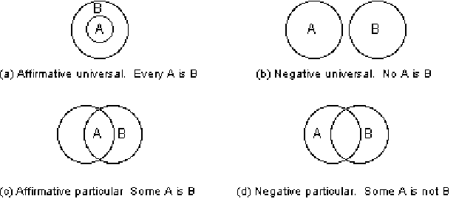

Slide 16
ΤΟ ΤΕΤΡΑΓΩΝΟ ΤΗΣ ΑΝΤΙΘΕΣΗΣ
Παριστάνει τις λογικές σχέσεις μεταξύ των τεσσάρων κατηγορικών προτάσεων Α, Ε, Ι και Ο.
Οι γενικές προτάσεις Α, Ε διαφέρουν κατά ποιόν και λέγονται ενάντιες: δεν μπορούν να είναι και οι δυο αληθείς.
Οι μερικές προτάσεις Ι, Ο διαφέρουν κατά ποιόν και λέγονται υπενάντιες: δεν μπορούν να είναι και οι δυο ψευδείς.
Οι καταφατικές Α και Ι και οι αποφατικές Ε και Ο διαφέρουν κατά ποσόν και λέγονται υπάλληλες. Η Α συνεπάγεται την Ι και η Ε συνεπάγεται την Ο. Αν η Α είναι αληθής είναι και η Ι. Αν η Ε είναι αληθής, τότε και η Ο είναι αληθής.
Οι αντιφατικές προτάσεις διαφέρουν και κατά ποιόν και κατά ποσόν: δεν μπορούν να είναι και οι δυο αληθείς ή και οι δυο ψευδείς.

Slide 17
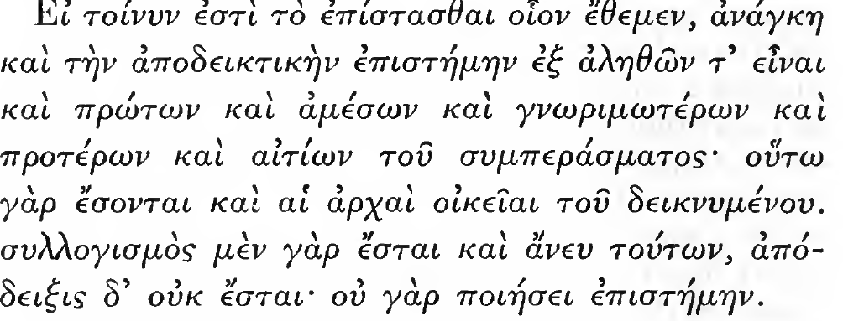
Επιστήμη: το είδος εκείνο της γνώσης που χαρακτηρίζει την επιστήμη είναι η αποδεικτική και αιτιακή γνώση που εκκινεί από πρώτες αρχές.
Σε σχέση με τις πρώτες αυτές αρχές, ο Αριστοτέλης υποστήριξε ότι είναι «αληθείς και πρωταρχικές και άμεσες και περισσότερο οικείες και πρωθύστερες και εξηγητικές των συμπερασμάτων»
(71b21-23, p.4).

Slide 18
Ο Αριστοτέλης υπογραμμίζει ότι οι αρχές της απόδειξης θα πρέπει να είναι αναγκαίες.
«Η απόδειξη, λοιπόν, είναι παραγωγή (συλλογισμός) από ό,τι είναι αναγκαίο» (73a24-25).
Και ο λόγος γι’ αυτό είναι ότι το αντικείμενο της επιστήμης δεν μπορεί να είναι αλλιώς.

Slide 19
πάντες γὰρ ὑπολαμβάνομεν, ὃ ἐπιστάμεθα, μηδ᾽ ἐνδέχεσθαι ἄλλως ἔχειν: τὰ δ᾽ ἐνδεχόμενα ἄλλως, ὅταν ἔξω τοῦ θεωρεῖν γένηται, λανθάνει εἰ ἔστιν ἢ μή. ἐξ ἀνάγκης ἄρα ἐστὶ τὸ ἐπιστητόν. ἀίδιον ἄρα: τὰ γὰρ ἐξ ἀνάγκης ὄντα ἁπλῶς πάντα ἀίδια, τὰ δ᾽ ἀίδια ἀγένητα καὶ ἄφθαρτα.
όλοι υποθέτουμε ότι αυτό που γνωρίζουμε επιστημονικά δεν ενδέχεται να υπάρξει με διαφορετικό τρόπο. Τα πράγματα που θα μπορούσαν να υπάρξουν και με διαφορετικό τρόπο, όταν παύουμε να τα μελετούμε δεν ξέρουμε εάν υπάρχουν ή όχι. Άρα, το αντικείμενο της επιστημονικής γνώσης είναι κάτι αναγκαίο˙ άρα και αιώνιο. Γιατί όσα όντα είναι αναγκαία, είναι πάντα χωρίς προϋποθέσεις και αιώνια, και τα αιώνια όντα είναι αγέννητα και άφθαρτα.

Slide 20
Η επιστημονική γνώση είναι γενική γνώση. Είναι δηλαδή γνώση των καθόλου και όχι των καθέκαστα.
Ένα ορισμένο αντικείμενο c έχει την ιδιότητα Β (ή ανήκει στο είδος Β) επειδή μοιράζεται με άλλα επιμέρους αντικείμενα την ιδιότητα Α και Όλα τα Α είναι Β.
«η επιστήμη είναι των καθόλου» (87b38-39, p.38).

Slide 21
Επομένως επιστήμη είναι το είδος της αιτιακής - εξηγητικής γνώσης, που ξεκινά από αναπόδεικτες πρώτες αρχές και προχωρά αποδεικτικά στη θεώρηση λιγότερο γνωστών φαινομένων ενσωματώνοντάς τα σε ένα πλέγμα αιτιών, και αποκαλύπτοντας έτσι τα αίτιά τους.
Για να εξηγήσει την αιτιακή αυτή θεώρηση της επιστήμης, ο Αριστοτέλης διακρίνει μεταξύ δύο τρόπων γνώσης των πραγμάτων: έναν αιτιακό και έναν μη αιτιακό.
Ο πρώτος οδηγεί στη γνώση του λόγου για τον οποίο συμβαίνει κάτι, ενώ ο δεύτερος οδηγεί στη γνώση του ότι συμβαίνει κάτι.
Και οι δυο τρόποι προχωρούν μέσω του αποδεικτικού συλλογισμού. Όμως μόνο ο πρώτος είναι επιστημονικός ή συνιστά επιστήμη διότι μόνο αυτός συνδέεται με τη γνώση των αιτιών.

Slide 22
οἷον ὅτι ἐγγὺς οἱ πλάνητες διὰ τοῦ μὴ στίλβειν. ἔστω ἐφ' ᾧ Γ πλάνητες, ἐφ' ᾧ Β τὸ μὴ στίλβειν, ἐφ' ᾧ Α τὸ ἐγγὺς εἶναι. ἀληθὲς δὴ τὸ Β κατὰ τοῦ Γ εἰπεῖν· οἱ γὰρ πλάνητες οὐ στίλβουσιν. ἀλλὰ καὶ τὸ Α κατὰ τοῦ Β· τὸ γὰρ μὴ στίλβον ἐγγύς ἐστι· τοῦτο δ' εἰλήφθω δι' ἐπαγωγῆς ἢ δι' αἰσθήσεως. ἀνάγκη οὖν τὸ Α τῷ Γ ὑπάρχειν, ὥστ' ἀποδέδεικται ὅτι οἱ πλάνητες ἐγγύς εἰσιν. οὗτος οὖν ὁ συλλογισμὸς οὐ τοῦ διότι ἀλλὰ τοῦ ὅτι ἐστίν·
οὐ γὰρ διὰ τὸ μὴ στίλβειν ἐγγύς εἰσιν, ἀλλὰ διὰ τὸ ἐγγὺς εἶναι οὐ στίλβουσιν. ἐγχωρεῖ δὲ καὶ διὰ θατέρου θάτερον δειχθῆναι, καὶ ἔσται τοῦ διότι ἡ ἀπόδειξις, οἷον ἔστω τὸ Γ πλάνητες, ἐφ' ᾧ Β [78b] τὸ ἐγγὺς εἶναι, τὸ Α τὸ μὴ στίλβειν· ὑπάρχει δὴ καὶ τὸ Β τῷ Γ καὶ τὸ Α τῷ Β, ὥστε καὶ τῷ Γ τὸ Α [τὸ μὴ στίλβειν]. καὶ ἔστι τοῦ διότι ὁ συλλογισμός· εἴληπται γὰρ τὸ πρῶτον αἴτιον.

Slide 23
ΕΞΗΓΗΣΗ ΩΣ ΑΠΟΔΕΙΞΗ
Κατά τον Αριστοτέλη υπάρχει μια σαφής διάκριση ανάμεσα στη γνώση του ότι ή του γεγονότος και στη γνώση του διότι ή του λόγου για τον οποίο συμβαίνει κάτι.
Α .
Ό,τι δεν ακτινοβολεί είναι κοντά
Οι πλανήτες δεν ακτινοβολούν
Οι πλανήτες είναι κοντά
Β.
Ό,τι είναι κοντά δεν ακτινοβολεί
Οι πλανήτες είναι κοντά
Οι πλανήτες δεν ακτινοβολούν

Slide 24
Ο Α αποδεικνύει ότι οι πλανήτες είναι κοντά, αλλά δεν παραθέτει τις αιτίες του. Αντίθετα ο Β συλλογισμός είναι εξηγητικός, επειδή μας δίνει τον λόγο (του) γιατί οι πλανήτες δεν ακτινοβολούν: επειδή είναι κοντά.
Και οι δυο συλλογισμοί είναι έγκυροι. Οι εξηγητικοί συλλογισμοί είναι ως προς τη μορφή τους όμοιοι με τους μη εξηγηματικούς συλλογισμούς. Και οι δυο είναι της μορφής:
Όλα τα Μ είναι P
Όλα τα S είναι M
Όλα τα S είναι P

Slide 25
Η μεταξύ τους διαφορά έγκειται στον μέσο όρο M, ο οποίος στο δεύτερο συλλογισμό, αλλά όχι και στον πρώτο, παραθέτει μία αιτία.
Όπως είπε ο Αριστοτέλης «Ο μέσος όρος είναι η αιτία, και σε όλες τις περιπτώσεις είναι η αιτία, η οποία αναζητείται».
Όταν κάποιος ρωτάει γιατί το S είναι P ή γιατί η ιδιότητα P ανήκει στο S, στην πραγματικότητα αναζητά έναν αιτιακό σύνδεσμο που να ενώνει τα P και S. Και πιο συγκεκριμένα η αναζήτηση των αιτιών, που για τον Αριστοτέλη είναι συγκροτητική της επιστήμης, είναι η αναζήτηση μέσων όρων που θα συνδέουν, σαν μια αλυσίδα, τη μείζονα προκείμενη ενός επιχειρήματος με το συμπέρασμά του:
Γιατί το S είναι P; Διότι το S είναι Μ και το Μ είναι P.

Slide 26
Η καίρια παρατήρηση του Αριστοτέλη ήταν ότι τα εξηγητικά επιχειρήματα – εκτός από το να αποδεικνύουν το γεγονός – θα πρέπει επίσης να εκδηλώνουν μια ασυμμετρία.
Η ασύμμετρη σχέση μεταξύ των αιτιών και των αποτελεσμάτων θα μπορούσε να θεωρηθεί ότι αντανακλάται στην εξηγητική ασυμμετρία μεταξύ των προκειμένων και του συμπεράσματος των εξηγητικών επιχειρημάτων : οι προκείμενες μπορούν να εξηγήσουν το συμπέρασμα αλλά όχι το αντίστροφο.
Η διαφορά μεταξύ των δυο συλλογισμών, όπως το θέτει ο Αριστοτέλης, είναι η εξής: «Δεν είναι επειδή δεν ακτινοβολούν που οι πλανήτες είναι κοντά – είναι μάλλον επειδή αυτοί είναι κοντά που δεν ακτινοβολούν».

Slide 27
ΑΙΤΙΕΣ - ΑΡΙΣΤΟΤΕΛΟΥΣ ΦΥΣΙΚΑ
υλική αιτία : αυτό από το οποίο θα γίνει ένα πράγμα
τυπική αιτία : η πραγμάτωση της ουσίας του πράγματος
ποιητική αιτία: η πρωταρχική πηγή της μεταβολής ή της ηρεμίας
τελική αιτία : ο σκοπός για τον οποίο γίνεται ένα πράγμα
Για παράδειγμα, η υλική αιτία ενός αγάλματος είναι το υλικό του, η τυπική αιτία του είναι η μορφή ή το σχήμα του, η ποιητική του αιτία είναι ο αγαλματοποιός και η τελική του αιτία είναι ο σκοπός για τον οποίο έγινε το άγαλμα.

Slide 28
Ο Αριστοτέλης είχε την άποψη ότι μια πλήρης αιτιακή εξήγηση πρέπει να αναφέρει και τις τέσσερις αιτίες: η ποιητική αιτία είναι ο ενεργός παράγοντας που δίνει μορφή (τυπική αιτία) στην ύλη (υλική αιτία) για έναν σκοπό (τελική αιτία).
Οι τέσσερις αιτίες δεν εξηγούν το ίδιο χαρακτηριστικά ενός αντικειμένου (π.χ. η υλική αιτία του αγάλματος, ο χαλκός εξηγεί γιατί αυτό είναι συμπαγές, ενώ η τυπική αιτία εξηγεί γιατί αυτό είναι μια προτομή).
Ωστόσο όλες συμβάλλουν στην εξήγηση των χαρακτηριστικών του ίδιου αντικειμένου. Και μπορούν και οι τέσσερις να τεθούν ως μέσοι όροι σε κατάλληλες αιτιακές εξηγήσεις (cf. 94a20-25).

Slide 29
ΤΟ ΠΡΟΒΛΗΜΑ ΤΩΝ ΠΡΩΤΩΝ ΑΡΧΩΝ
Η επιστημονική γνώση είναι αποδεικτική και αιτιακή, κατά τον Αριστοτέλη, και εκκινεί από πρώτες αρχές που είναι
«αληθείς και πρωταρχικές και άμεσες, και περισσότερο οικείες και πρωθύστερες και αιτίες του συμπεράσματος». (71b 19-25).

Slide 30
Ο Αριστοτέλης αποκαλεί τις πρώτες αρχές ορισμούς.
Όμως αυτοί δεν είναι λεκτικοί ορισμοί. Δεν δηλώνουν απλώς το τι σημαίνουν οι λέξεις. Δηλώνουν και τις ουσίες των πραγμάτων.
Στο παράδειγμα που παραθέσαμε παραπάνω, ανήκει στην ουσία του να είναι κάτι κοντά το ότι δεν ακτινοβολεί.
Οι αιτίες, δηλαδή οι μέσοι όροι των εξηγητικών επιχειρημάτων, είναι ουσιώδεις ιδιότητες των φορέων τους και καθιστούν αναγκαία τα αποτελέσματά τους.
Η αιτιακή εξήγηση είναι ως εκ τούτου εξήγηση με όρους ουσιών και ουσιαστικών ιδιοτήτων, όπου «η ουσία ενός πράγματος είναι αυτό που λέγεται ότι είναι πράγμα καθεαυτό» (1029b14).
Ο Αριστοτέλης θεώρησε ότι η λογική αναγκαιότητα με την οποία το συμπέρασμα απορρέει από τις προκείμενες ενός εξηγητικού επιχειρήματος αντανακλά τη φυσική αναγκαιότητα με την οποία οι αιτίες προκαλούν τα αποτελέσματά τους.

Slide 31
Οι αριστοτελικές πρώτες αρχές είναι γενικές αρχές, καθώς αναφέρονται σε σχέσεις μεταξύ των καθόλου και ισχύουν για οτιδήποτε είναι αυτό στο οποίο βρίσκουν εφαρμογή τα καθόλου.
Για να ισχύει ένα καθόλου P για κάθε αντικείμενο x (ενός ορισμένου είδους) θα πρέπει το P να ισχύει για όλα τα x σε όλους τους χρόνους και όλους τους τόπους.
Το αριστοτελικό καθόλου είναι ένα παρά των πολλών, κάτι που μπορεί να είναι κατηγορούμενο για πολλά επιμέρους, αλλά σε αντίθεση με τις πλατωνικές μορφές δεν είναι έξω και ανεξάρτητο από τα πολλά.
Εξαρτάται οντολογικά από τα επιμέρους υπό την έννοια ότι δεν θα υπήρχε εάν δεν υπήρχαν τα επιμέρους (cf.2b5-7,p.4).
Τα καθόλου είναι οι μέσοι όροι σε μία απόδειξη και ως εκ τούτου συλλαμβάνουν τις αιτίες για οτιδήποτε θα πρέπει να εξηγηθεί αιτιακά. Εάν, λοιπόν, δεν υπάρχουν καθόλου, δεν υπάρχουν ούτε μέσοι όροι, δεν υπάρχει απόδειξη και άρα δεν υπάρχει γνώση.

Slide 32
Έτσι: Η επιστημονική γνώση είναι γενική, κατά τον Αριστοτέλη, δηλαδή γνώση των καθόλου και όχι των επιμέρους. Ένα επιμέρους αντικείμενο c έχει την ιδιότητα A (ή ανήκει στο είδος Α) χάρη στο γεγονός ότι μοιράζεται με άλλα επιμέρους το χαρακτηριστικό Β και όλα τα Β είναι Α.

Slide 33
Ο Αριστοτέλης θεώρησε επίσης ότι οι πρώτες αρχές θα πρέπει να είναι αναγκαίες αρχές, υπό την έννοια ότι είναι τέτοιες ώστε η ιδιότητα που αποδίδεται στο υποκείμενο να μην μπορούσε να είναι αλλιώς: ανήκει ουσιωδώς στο υποκείμενο.

Slide 34
Έτσι: Η επιστήμη για τον Αριστοτέλη, η γνώση των καθόλου, είναι μαζί γενική και αναγκαία.
«Η απόδειξη», λέει ο Αριστοτέλης, «είναι μια παραγωγή η οποία εξαρτάται από αναγκαιότητες» (74b15-16).

Slide 35
Πώς φτάνουμε, όμως, στη γνώση των πρώτων αρχών;
Αν αυτές είναι αναγκαίες και καθολικές και δίνουν τις έσχατες αιτίες των πραγμάτων, τι δίνει την αιτία γι’ αυτές τις αρχές; Ή πώς τις γνωρίζουμε;
Δύο από τις δυνατές απαντήσεις στο ερώτημα αυτό ο Αριστοτέλης τις απορρίπτει αμέσως:
Η πρώτη είναι ότι η γνώση των πρώτων αρχών είναι αποδεικτική – η άποψη, δηλαδή, ότι οι πρώτες αρχές στηρίζονται ή μπορεί να συναχθούν από προηγούμενες γνώσεις. Διότι κάτι τέτοιο θα οδηγούσε σε άπειρη αναδρομή.
.

Slide 36
Το πρόβλημα τίθεται ως εξής:
Εάν η αρχή P είναι αποδείξιμη, τότε θα πρέπει να υπάρχει και μια άλλη αρχή P’ από την οποία έπεται η πρώτη. Αλλά εάν και η P’είναι αποδείξιμη, τότε θα πρέπει να υπάρχει άλλη μια αρχή P’’ από όπου να έπεται η P’, και ούτω καθεξής επ’ άπειρον.

Slide 37
Η δεύτερη απάντηση είναι ότι η γνώση των πρώτων αρχών είναι μέσα μας.
Υπάρχουν δυο επιλογές εδώ:
Είτε οι σχετικές έξεις ενυπάρχουν σε εμάς σε λανθάνουσα μορφή, είτε αποκτώνται.
Εάν υπήρχαν μέσα μας σε λανθάνουσα μορφή, θα διαθέταμε γνώσεις πιο ακριβείς από την αποδεικτική γνώση χωρίς να το γνωρίζουμε, πράγμα που είναι άτοπο.

Slide 38
Εάν πάλι οι έξεις αυτές (που είναι τα θεμέλια όλης της αποδεικτικής γνώσης) ήταν επίκτητες, πώς θα μπορούσαμε να τις μάθουμε, χωρίς να στηριχθούμε στην προϋπάρχουσα γνώση;
Ο Αριστοτέλης συμπεραίνει ότι είναι αδύνατον «και για εμάς να τις διαθέτουμε και για αυτές να εμφανίζονται σε εμάς, όταν τις αγνοούμε ή δεν διαθέτουμε καμία τέτοια έξη» (99b 30-32).
Απορρίπτεται, επομένως και η άποψη ότι η γνώση των πρώτων αρχών είναι μέσα μας, ως κάτι το αδύνατο.
Φαίνεται, όμως, ότι απομένει ακόμη μία επιλογή, που είναι η εμπειρία.

Slide 39
ΕΜΠΕΙΡΙΑ ΚΑΙ ΕΠΑΓΩΓΗ
Η εμπειρία είναι κατά τον Αριστοτέλη μια περίπλοκη κατάσταση που εμπλέκει την αίσθηση και τη μνήμη: η εμπειρία του x συγκροτείται από τις σταθερές και επαναλαμβανόμενες μνήμες των παραδειγμάτων που έχουμε αντιληφθεί του x.
Πώς η εμπειρία μπορεί, εάν μπορεί, να οδηγήσει στη γνώση των πρώτων αρχών;

Slide 40
ἣ μὲν γὰρ δι' ἐπαγωγῆς, ἣ δὲ συλλογισμῷ. ἡ μὲν δὴ ἐπαγωγὴ ἀρχή ἐστι καὶ τοῦ καθόλου, ὁ δὲ συλλογισμὸς ἐκ τῶν καθόλου. εἰσὶν [30] ἄρα ἀρχαὶ ἐξ ὧν ὁ συλλογισμός, ὧν οὐκ ἔστι συλλογισμός· ἐπαγωγὴ ἄρα. ἡ μὲν ἄρα ἐπιστήμη ἐστὶν ἕξις ἀποδεικτική, καὶ ὅσα ἄλλα προσδιοριζόμεθα ἐν τοῖς ἀναλυτικοῖς· ὅταν γάρ πως πιστεύῃ καὶ γνώριμοι αὐτῷ ὦσιν αἱ ἀρχαί, ἐπίσταται· εἰ γὰρ μὴ μᾶλλον τοῦ συμπεράσματος, [35] κατὰ συμβεβηκὸς ἕξει τὴν ἐπιστήμην. Περὶ μὲν οὖν ἐπιστήμης διωρίσθω τὸν τρόπον τοῦτον (Ηθικά Νικομάχεια 1139b)
είτε με την επαγωγή είτε το συλλογισμό. Η μεν επαγωγή είναι αρχή (ή των πρώτων αρχών) και του καθόλου, ενώ ο συλλογισμός εκκινεί από τα καθόλου. Υπάρχουν, λοιπόν, αρχές από τις οποίες εκκινεί ο συλλογισμός, οι οποίες όμως δεν μπορούν να συναχθούν από συλλογισμό και αποκτώνται, επομένως, με την επαγωγή. Η επιστημονική γνώση είναι, λοιπόν, έξις αποδεικτική […] Διότι όταν ένας άνθρωπος είναι κατά κάποιον τρόπο πεπεισμένος και του είναι γνώριμες οι καθολικές αρχές, ο άνθρωπος αυτός έχει επιστημονική γνώση, καθώς εάν [αυτές οι αρχές] δεν του είναι περισσότερο γνώριμες από το συμπέρασμα, ο άνθρωπος αυτός κατά τύχη μόνο θα έχει επιστημονική γνώση.

Slide 41
Ο Αριστοτέλης αναφέρει την επαγωγή σε διάφορα χωρία του έργου του. Όμως δείχνει να μην έχει μία και μόνο άποψη για το τι είδους συμπερασμός είναι.

Slide 42
Τοπικά ΙΒ’ (105a10-105a19)
Ἐπαγωγὴ δὲ ἡ ἀπὸ τῶν καθ´ ἕκαστα ἐπὶ τὸ καθόλου ἔφοδος· οἷον εἰ ἔστι κυβερνήτης ὁ ἐπιστάμενος [105a15] καὶ ἡνίοχος, καὶ ὅλως ἐστὶν ὁ ἐπιστάμενος περὶ ἕκαστον ἄριστος κράτιστος,
Η επαγωγή είναι η πρόοδος από τα καθ’ έκαστα στο καθόλου˙ όπως εάν είναι κυβερνήτης αυτός που γνωρίζει καλά και ηνίοχος, τότε και σε κάθε περίπτωση υπερισχύει εκείνος που γνωρίζει για το καθετί

Slide 43
Ο Αριστοτέλης φαίνεται να αμφιταλαντεύεται μεταξύ δύο απόψεων (ή να τις υποστηρίζει και τις δυο).
Η πρώτη είναι ότι η επαγωγή είναι η διαδικασία η οποία παράγει μια πεποίθηση περί των καθόλου χωρίς να παράγει βεβαιότητα.
Η δεύτερη είναι ότι η επαγωγή είναι η διαδικασία μέσω της οποίας μπορούμε να οδηγηθούμε στη γνώση των πρώτων αρχών (100b3), μια διαδικασία, δηλαδή, η οποία δεν είναι παραγωγική και εντούτοις προσφέρει γνώση (των πρώτων αρχών).
Και στις δύο περιπτώσεις, όμως, η επαγωγή προχωράει επί τη βάσει των καθέκαστα και δεν είναι δυνατή χωρίς αυτά.

Slide 44
Αναλυτικά Ύστερα
Φανερὸν δὲ καὶ ὅτι, εἴ τις αἴσθησις ἐκλέλοιπεν, ἀνάγκη καὶ ἐπιστήμην τινὰ ἐκλελοιπέναι, ἣν ἀδύνατον λαβεῖν, εἴπερ μανθάνομεν ἢ ἐπαγωγῇ ἢ ἀποδείξει, ἔστι δ᾿ ἡ μὲν ἀπόδειξις [81b] ἐκ τῶν καθόλου, ἡ δ᾿ ἐπαγωγὴ ἐκ τῶν κατὰ μέρος, ἀδύνατον δὲ τὰ καθόλου θεωρῆσαι μὴ δι᾿ ἐπαγωγῆς […] ἐπαχθῆναι δὲ μὴ ἔχοντας αἴσθησιν ἀδύνατον. τῶν γὰρ καθ᾿ ἕκαστον ἡ αἴσθησις· οὐ γὰρ ἐνδέχεται λαβεῖν αὐτῶν τὴν ἐπιστήμην· οὔτε γὰρ ἐκ τῶν καθόλου ἄνευ ἐπαγωγῆς, οὔτε δι᾿ ἐπαγωγῆς ἄνευ τῆς αἰσθήσεως.
Η επαγωγή εξαρτάται από τα καθ’ έκαστον.

Slide 45
Η μάθηση επιτυγχάνεται είτε με παραγωγή (απόδειξη) είτε με επαγωγή.
Η παραγωγή προχωρά από τα καθόλου, ενώ η επαγωγή προχωρά από τα καθέκαστα.
Δεν μπορούμε να θεωρήσουμε τα καθόλου παρά μόνο με επαγωγικό τρόπο.
Επομένως δεν υπάρχει γνώση χωρίς επαγωγή.
Δεν μπορεί, όμως, να υπάρξει επαγωγή χωρίς αισθητηριακή αντίληψη (εφόσον η επαγωγή προχωρά από τα επιμέρους και τα επιμέρους συλλαμβάνονται μέσω της αίσθησης).
Επομένως δεν μπορεί να υπάρξει γνώση χωρίς την αίσθηση.

Slide 46
Αυτό δεν σημαίνει ότι η αισθητηριακή αντίληψη οδηγεί στη γνώση (επιστήμη).
Η επιστήμη δεν μπορεί να αποκτηθεί μέσω της αίσθησης.
Όμως εάν για τη γνώση απαιτείται η αίσθηση των καθέκαστα και εάν η επαγωγή εκκινεί από τα καθέκαστα για να «θηρεύσει» τα καθόλου (88a3-4), τότε έπεται ότι η επαγωγή διαδραματίζει έναν καίριο ρόλο στην απόκτηση της γνώσης των πρώτων αρχών, με τον διπλό χαρακτήρα της γενικότητας και της αναγκαιότητας.

Slide 47
• 100a3-100a9 p. 165
Ἐκ μὲν οὖν αἰσθήσεως γίνεται μνήμη, ὥσπερ λέγομεν, ἐκ δὲ μνήμης πολλάκις τοῦ αὐτοῦ γινομένης ἐμπειρία· αἱ γὰρ πολλαὶ μνῆμαι ταῷ ἀριθμῷ ἐμπειρία μία ἐστίν. ἐκ δ' ἐμπειρίας ἢ ἐκ παντὸς ἠρεμήσαντος τοῦ καθόλου ἐν τῇ ψυχῇ, τοῦ ἑνὸς παρὰ τὰ πολλά, ὃ ἂν ἐν ἅπασιν ἓν ἐνῇ ἐκείνοις τὸ αὐτό, τέχνης ἀρχὴ καὶ ἐπιστήμης, ἐὰν μὲν περὶ γένεσιν, τέχνης, ἐὰν δὲ περὶ τὸ ὄν, ἐπιστήμης.
Εκ της αισθήσεως, λοιπόν, προκύπτει η μνήμη, όπως λέμε. Εκ της επαναλαμβανόμενης δε μνήμης του ιδίου πράγματος, η εμπειρία. Διότι οι πολυάριθμες μνήμες είναι μία εμπειρία. Εκ της εμπειρίας ή εκ του καθόλου που ησυχάζει στην ψυχή, του ενός σε σχέση με τα πολλά, ό, τι και αν είναι αυτό που είναι ένα και το αυτό σε όλα τα πράγματα, η αρχή της τέχνης και της επιστήμης – της τέχνης, εάν πρόκειται περί γενέσεως, της επιστήμης, εάν πρόκειται περί του όντος.
Πέντε στάδια:
(1) αίσθηση
(2) μνήμη
(3) εμπειρία
(4) το επίπεδο των καθόλου
(5) γνώση των πρώτων αρχών

Slide 48
100a10-100a14 p. 166
οὔτε δὴ ἐνυπάρχουσιν ἀφωρισμέναι αἱ ἕξεις, οὔτ' ἀπ' ἄλλων ἕξεων γίνονται γνωστικωτέρων, ἀλλ' ἀπὸ αἰσθήσεως, οἷον ἐν μάχῃ τροπῆς γενομένης ἑνὸς στάντος ἕτερος ἔστη, εἶθ' ἕτερος, ἕως ἐπὶ ἀρχὴν ἦλθεν. ἡ δὲ ψυχὴ ὑπάρχει τοιαύτη οὖσα οἵα δύνασθαι πάσχειν τοῦτο.
Οι έξεις λοιπόν δεν ενυπάρχουν (σε εμάς) πλήρως καθορισμένες, ούτε προέρχονται από άλλες έξεις γωστικότερες, αλλά από την αίσθηση, όπως συμβαίνει στη μάχη, όπου, όταν υπάρξει εκτροπή, αφού σταθεί κάποιος ακίνητος πρώτος θα ακολουθήσει κάποιος άλλος μετά, και έπειτα άλλος, μέχρι ολόκληρο το στράτευμα να επανέλθει στην τάξη. Και η ψυχή υπάρχει όντας έτσι ώστε να μπορεί να το υφίσταται αυτό.

Slide 49
Αναλυτικά Ύστερα Β19
«νοῦς» -
Ο νους είναι για την επαγωγή ότι είναι η επιστήμη για την παραγωγή.
Οι πρώτες αρχές γίνονται γνωστές μέσω επαγωγής και η κατάσταση που μας οδηγεί στη γνώση τους είναι ο νους:
«μέσω της επαγωγής είναι που πρέπει να φθάνουμε στη γνώση των πρώτων αρχών, καθώς αυτός είναι ο τρόπος που και η αίσθηση εμποιεί το καθόλου» (100b3-4)
δῆλον δὴ ὅτι ἡμῖν τὰ πρῶτα ἐπαγωγῇ γνωρίζειν ἀναγκαῖον· καὶ γὰρ ἡ αἴσθησις οὕτω τὸ καθόλου ἐμποιεῖ
Δεν υπάρχει επιστήμη (επιστημονική γνώση) των πρώτων αρχών, παρόλο που οι πρώτες αρχές είναι γνώριμες (ή κατανοητές) μέσω του νου, ο οποίος είναι η πηγή όλης της γνώσης.

Slide 50
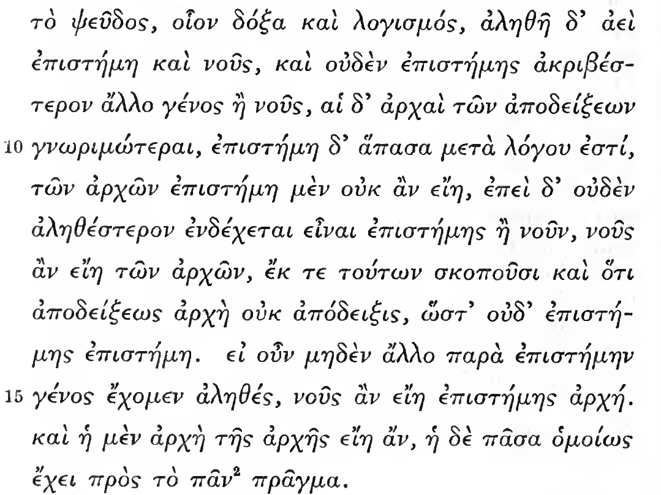
Αναλυτικά Ύστερα 100b
Από τις έξεις της διάνοιας μέσω των οποίων συλλαμβάνουμε την αλήθεια, κάποιες επιτρέπουν και το ψεύδος (δόξα, λογισμός), ενώ άλλες οδηγούν μόνο στην αλήθεια.
Οι τελευταίες είναι η επιστήμη και ο νους.
Κανένα άλλο είδος εκτός από τον νου δεν είναι ακριβέστερο της επιστήμης.
Οι αρχές των αποδείξεων είναι πιο οικείες – γνώριμες (από τα συμπεράσματά τους).
Όλη η επιστήμη είναι «μετά λόγου» (όπου λόγος=συλλογισμός=επιχείρημα=απόδειξη)
Άρα δεν μπορεί να υπάρξει επιστήμη των αρχών.
Τίποτε δεν θα μπορούσε να είναι αληθέστερο της επιστήμης από τον νου.
Άρα ο νους μπορεί να είναι (αρχή) των αρχών.
[Η αρχή της απόδειξης δεν θα μπορούσε να είναι απόδειξη και άρα δεν υπάρχει επιστήμη της επιστήμης. Εάν όμως δεν έχουμε τίποτα άλλο πέρα από την επιστήμη αληθές, ο νους μπορεί να είναι η αρχή της επιστήμης. Και η μεν (αρχή) μπορεί να είναι αρχή της αρχής, όπως και όλη η επιστήμη μπορεί να είναι (επιστήμη) της ολότητας των πραγμάτων.

Slide 51
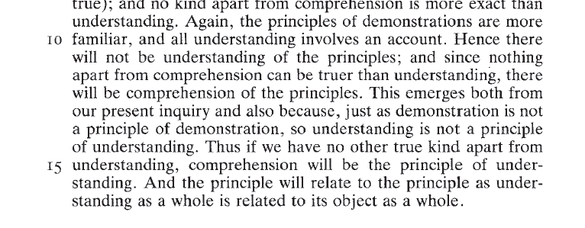

Slide 52
Ο όρος «νοῦς» μεταφράζεται στα Αγγλικά ως intuition ή rational insight – εκφράσεις που ίσως δημιουργούν την εντύπωση ότι ο Αριστοτέλης είχε ένα μη αναγώγιμο ορθολογικό στοιχείο στη θεώρησή του για την επιστήμη – ότι δηλαδή με το πέρας της επαγωγικής διαδικασίας κάποια επιπλέον διεργασία απαιτείται για να φθάσουμε στην γενική αρχή.
Η επικρατέστερη άποψη πάντως είναι ότι η μέθοδος μέσω της οποίας συλλαμβάνονται οι πρώτες αρχές είναι η επαγωγή, αν και η γνωστική ικανότητα που απαιτείται για αυτές δεν είναι η επιστήμη, αλλά ο νους.

Slide 53
Συμπερασματικά:
Μέσω της επαγωγής οδηγούμαστε σε μη αποδείξιμες πρώτες αρχές
Η επαγωγή βαίνει από τα καθέκαστα στα καθόλου
Η επαγωγή οδηγεί σε αρχές που είναι αναγκαίες και καθολικές (που γνωρίζουμε ότι είναι αληθείς) – τις αρχές της απόδειξης
Η επαγωγή δεν απαιτεί πλήρη απαρίθμηση
Η επαγωγή μας είναι χρήσιμη εφόσον πράγματι μας προσφέρει γνώση

Slide 54
Ένσταση
Πόσες φορές (περιπτώσεις Α-Β) είναι αρκετές για να γίνει δεκτή μια γενίκευση της μορφής Όλα τα Α είναι Β; (Galen ME 6, 94-95)
Το τυπικό επιχείρημα ήταν το εξής:
Η περίπτωση ενός Α που είναι Β δεν είναι αρκετή για να γίνει δεκτό ότι Όλα τα Α είναι Β.
Υποθέστε, όμως, ότι οι n περιπτώσεις είναι αρκετές.
Υποθέστε ακόμη ότι έχετε δει n-1 περιπτώσεις και ότι πρόκειται να δείτε μόλις την nth
Τότε πηγαίνοντας από την περίπτωση n-1 στην nth, μία περίπτωση είναι αρκετή για τον γενικό ισχυρισμό Όλα τα Α είναι Β.
Και αυτό συνιστά αντίφαση!

Slide 55
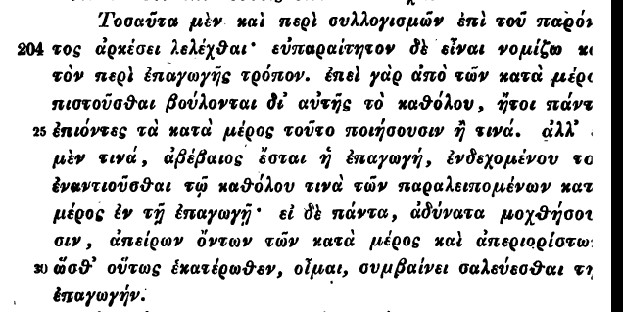
Σέξτος Εμπειρικός
(β΄μισό 2ου - αρχές 3ου αι.μ. Χ.)
Διότι καθώς αυτοί θέλουν να επιβεβαιώσουν από τα επιμέρους με αυτήν (την επαγωγή) το καθόλου, είτε θα πάνε εξετάζοντας όλα τα επιμέρους να το κάνουν αυτό είτε κάποια μόνο από αυτά. Αλλά αν όμως κάποια, η επαγωγή θα είναι αβέβαιη, διότι ενδέχεται κάποια από τα παραλειπόμενα των επιμέρους στην επαγωγή να έρχονται σε αντίθεση με το καθόλου. Και αν όλα, θα μοχθήσουν για κάτι το αδύνατο, διότι τα επιμέρους είναι άπειρα και απροσδιόριστα. Άρα και στις δυο περιπτώσεις, συμβαίνει νομίζω η επαγωγή να τρέμει.

Slide 56
Το βασικό δίλημμα
Η επαγωγή είναι είτε ατελής και αβέβαιη είτε τέλεια και αδύνατη.
Οδηγούμαστε, μέσω επαγωγής, στα καθόλου εξετάζοντας τα επιμέρους.
Κάποια επιμέρους; Δεν μπορούμε να αποκλείσουμε πιθανές εξαιρέσεις μεταξύ των παραλειπομένων της εξέτασης.
Όλα τα επιμέρους; Είναι αδύνατον να τα εξετάσουμε όλα.
Σε κάθε περίπτωση η επαγωγή τρέμει.

Slide 57
Ο σκεπτικισμός του Σέξτου αναφορικά με την επαγωγή ήταν σαφώς μέρος του ριζικού του σκεπτικισμού για κάθε μορφή συλλογισμού (συμπεριλαμβανομένης και της παραγωγής).
Αλλά αξίζει να σημειωθεί ότι ο ίδιος θεώρησε ότι η επαγωγή είναι ένα είδος συλλογισμού ο οποίος φιλοδοξεί να προσφέρει γνώση του καθόλου (κάτι που έχουμε δει και στον Αριστοτέλη) μέσω της απαρίθμησης των καθ’ έκαστα (κάτι που ο Αριστοτέλης δεν το επιβεβαίωσε).

Slide 58
Το δίλημμα που θέτει ο Σέξτος είναι λοιπόν αρκετά ισχυρό. Διότι η μετάβαση από τα (πολλά) καθέκαστα στο (ένα) καθόλου που υποτίθεται ότι αυτά μοιράζονται θα είναι πάντοτε επισφαλής όπως το έθεσε ο Σέξτος, εκτός και αν έχουμε λόγο να πιστεύουμε ότι τα καθ’ έκαστον που έχουν ήδη εξεταστεί είναι ίδια με αυτά που δεν έχουν ακόμη εξεταστεί.
Ποια μπορεί να είναι όμως η πηγή αυτού του λόγου;
Υπό μίαν ορισμένη έννοια πάντως ο Σέξτος μετατοπίζει το θέμα του στην έλλειψη βεβαιότητας της επαγωγής – παραδεχόμενος όπως και ο Αριστοτέλης πριν από αυτόν, ότι η πλήρης επαγωγή θα ήταν αποδεκτή.

Slide 59
Αλέξανδρος ο Αφροδισιεύς (3^{ος} αιώνας μΧ)
Ο Αλέξανδρος ο Αφροδισιεύς, περιπατητικός φιλόσοφος του 3^{ου} αιώνα μΧ, θέτει το πρόβλημα ως εξής:
Το καθόλου δεν μπορεί «να συναχθεί κατά αναγκαιότητα από τα καθέκαστα» (Τοπικά 86, 24-28), αν δεν εξεταστούν εξαντλητικά όλα τα καθέκαστα που το πραγματώνουν.
Είναι όμως αδύνατον να εξεταστούν όλες οι επιμέρους περιπτώσεις.
Άρα «εκείνο το οποίο αποδεικνύεται στις επαγωγές δεν είναι αναγκαίο, επειδή ούτε είναι δυνατόν να βρούμε όλα τα παραδείγματα μέσω των οποίων η απόδειξη του επίμαχου ζητήματος εδραιώνεται, ούτε είναι δυνατόν, εάν τα παραδείγματα αυτά δεν έχουν βρεθεί όλα, να ισχυριζόμαστε, ότι και το καθόλου προκύπτει κατά αναγκαιότητα, όπως και το καθένα από τα παραδείγματα που βρήκαμε».

Slide 60
Ιωάννης ο Φιλόπονος (490-570 μΧ)
Ο Ιωάννης ο Φιλόπονος υιοθετεί μιαν άποψη που βρίσκεται πιο κοντά στην άποψη του Αριστοτέλη για τον ρόλο του νου.
Θεωρεί ότι είναι αδύνατον να αποδειχθούν τα καθόλου από τα επιμέρους. Ωστόσο η διάνοια μπορεί να συλλάβει, όπως λέει, την ουσία των επιμέρους και την συνακόλουθη αρχή πως «ό,τι βρίσκει εφαρμογή σε κάποιο πράγμα, βρίσκει εφαρμογή και σε όλα τα άλλα πράγματα που έχουν την ίδια ουσία».
Από τη στιγμή, για παράδειγμα, που όλοι οι πλανήτες έχουν την ίδια ουσία και έχει αποδειχθεί (στη βάση της εμπειρίας) ότι η σελήνη είναι σφαιρική, αποδεικνύεται (και άρα γίνεται γνωστό) ότι όλοι οι πλανήτες είναι σφαιρικοί.

